Slide 1


VUI MỪNG CHÀO ĐÓN CÁC EM TỚI BÀI HỌC MỚI!

Slide 2



Cô có 1 cái bánh. Dùng cái bánh này thưởng đều cho hai bạn thì phải làm như thế nào?
Một nửa cái bánh hay còn được gọi là $\frac{1}{2}$ cái bánh đấy!

Slide 3



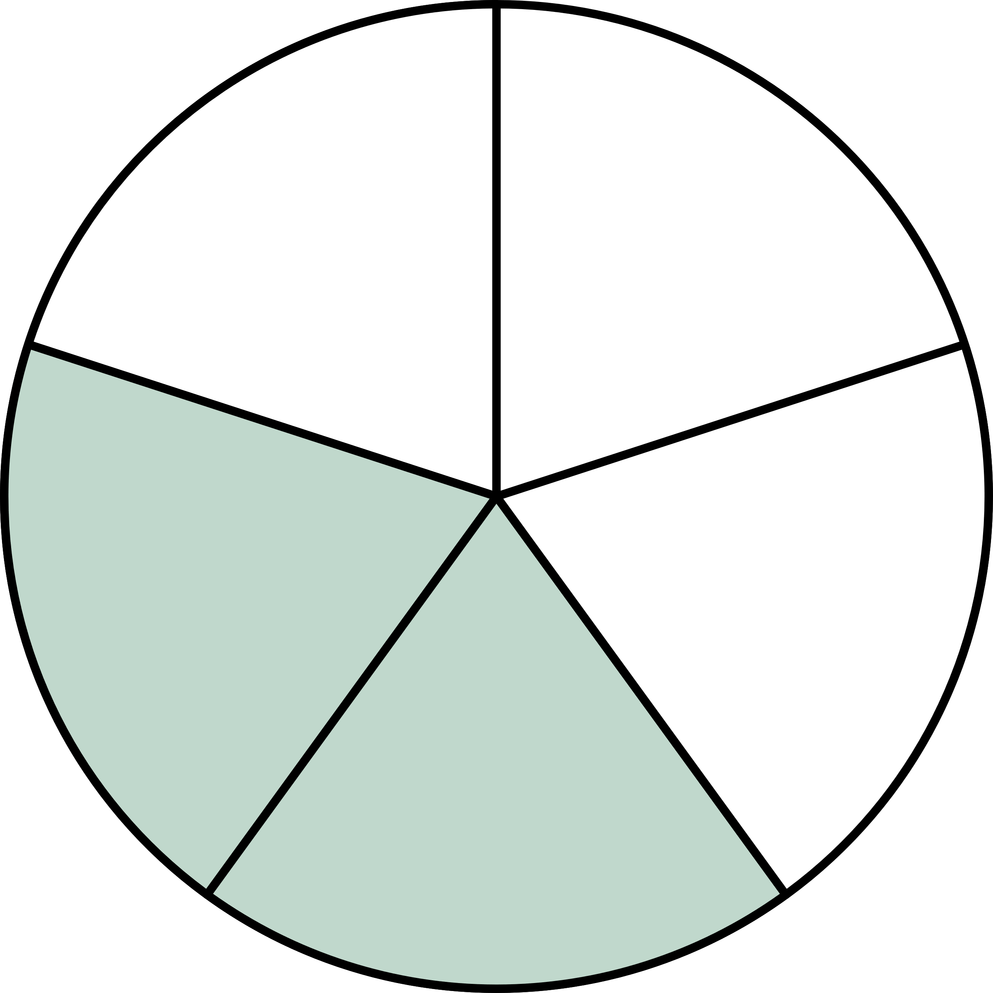



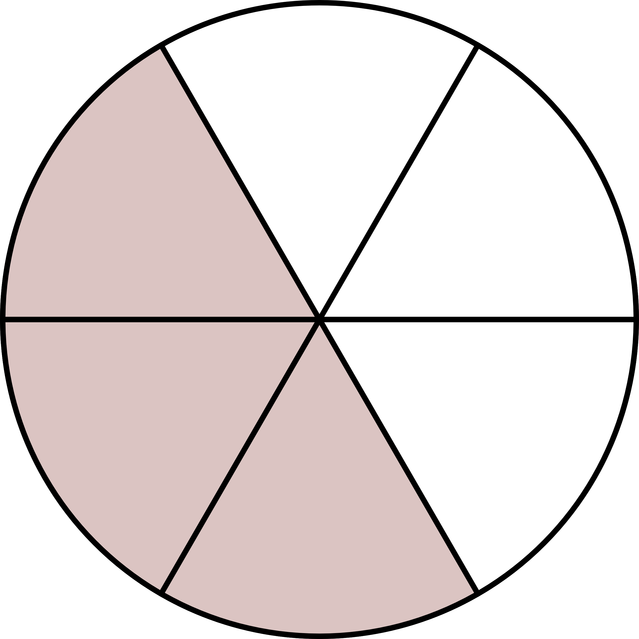
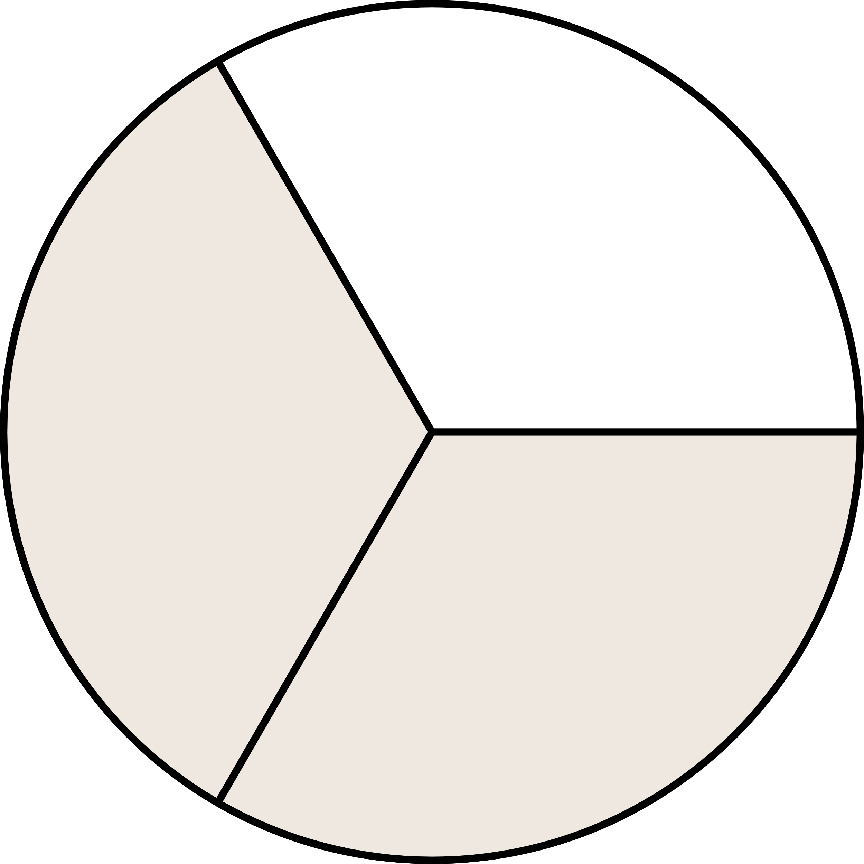


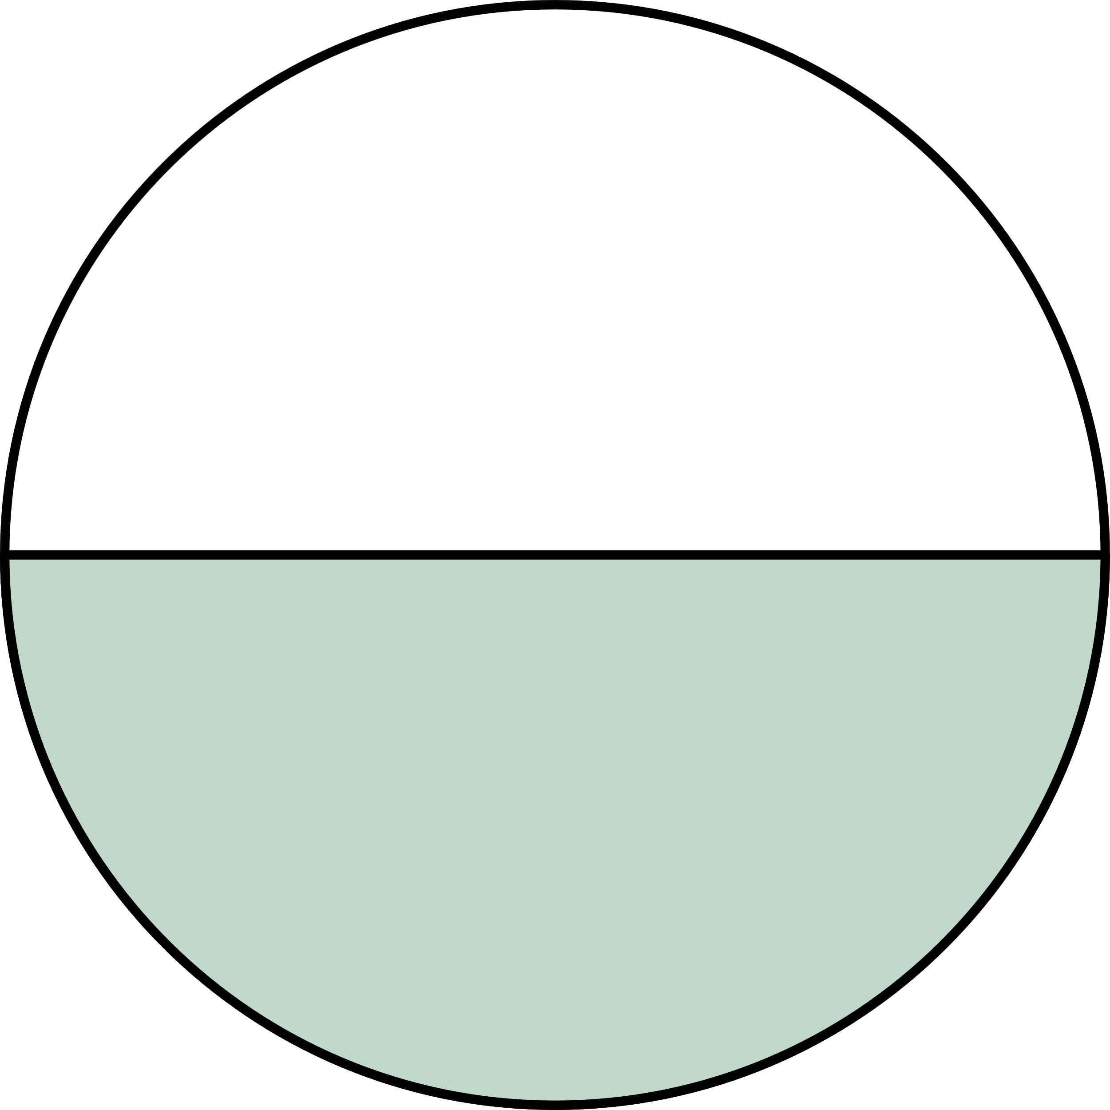

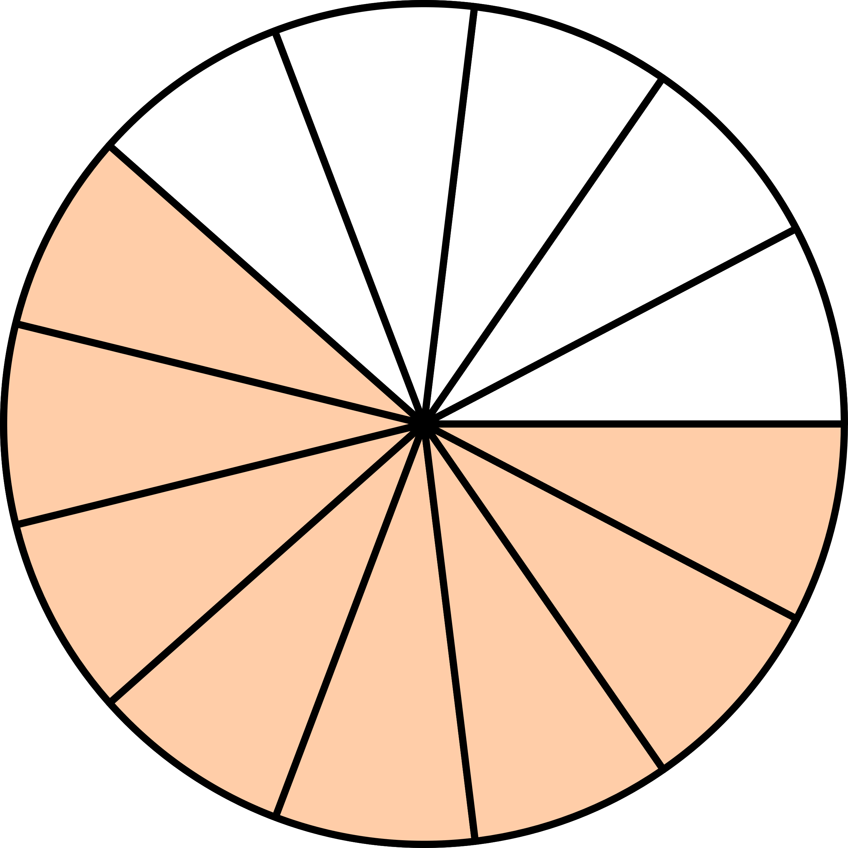
BÀI 14: MỘT PHẦN MẤY
(Tiết 1)

Slide 4



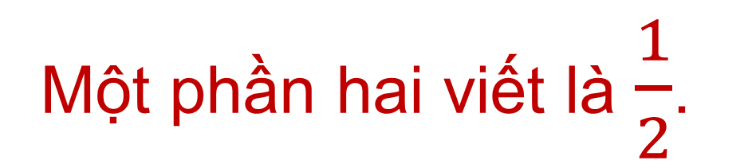
KHÁM PHÁ
Chia hình tròn thành hai phần bằng nhau, tô màu 1 phần.
Đã tô màu một phần hai hình tròn.
Một phần hai viết là $\frac{1}{2}$.

Slide 5
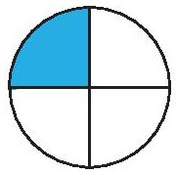

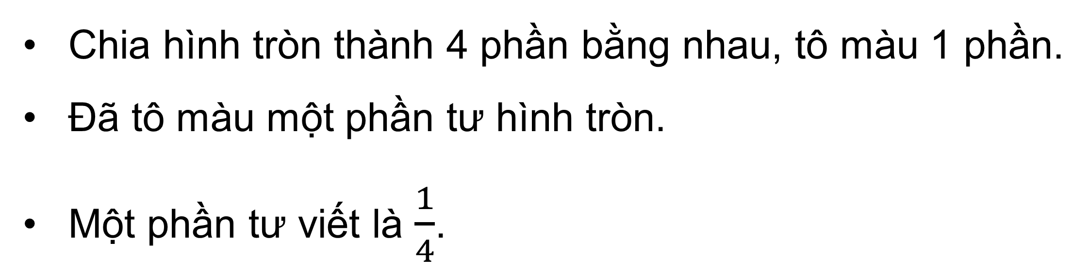
Quan sát hình tròn và trả lời câu hỏi:
Hình tròn được chia thành mấy phần bằng nhau?
Đã tô màu mấy phần của hình tròn?
Chia hình tròn thành 4 phần bằng nhau, tô màu 1 phần.
Đã tô màu một phần tư hình tròn.
Một phần tư viết là $\frac{1}{4}$.

Slide 6

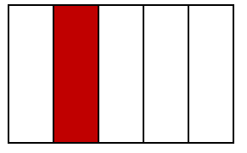
Hoạt động cặp đôi, quan sát các hình dưới đây và hoàn thành mẫu câu:
1
Chia hình ............ thành .... phần bằng nhau, tô màu một phần.
Đã tô màu một phần ..... hình ..........
tam giác
3
3
ba
tam giác
1
Chia hình ............ thành .... phần bằng nhau, tô màu một phần.
Đã tô màu một phần ..... hình ..........
chữ nhật
5
5
năm
chữ nhật

Slide 7
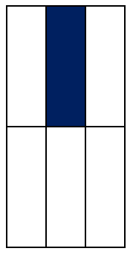
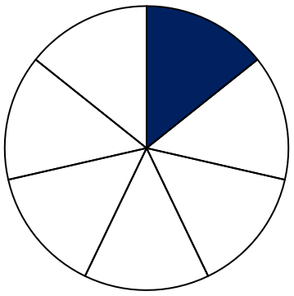
Chia hình ............ thành .... phần bằng nhau, tô màu một phần.
Đã tô màu một phần ..... hình ..........
chữ nhật
6
1
6
sáu
chữ nhật
Chia hình ............ thành .... phần bằng nhau, tô màu một phần.
Đã tô màu một phần ..... hình ..........
tròn
7
1
7
bảy
tròn

Slide 8
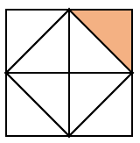
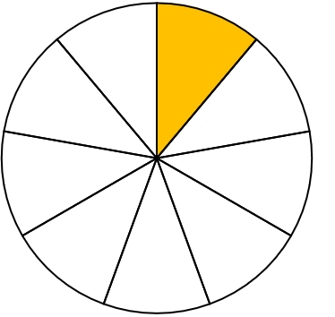
1
Chia hình ............ thành .... phần bằng nhau, tô màu một phần.
Đã tô màu một phần ..... hình ..........
vuông
8
8
tám
vuông
Chia hình ............ thành .... phần bằng nhau, tô màu một phần.
Đã tô màu một phần ..... hình ..........
tròn
9
1
9
chín
tròn

Slide 9
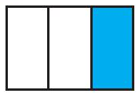
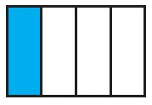
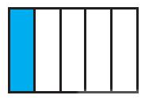
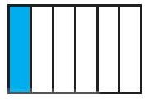




LUYỆN TẬP
BT1
Điền đúng, sai vào ?
a)
b)
?
Đã tô màu $\frac{1}{2}$ hình chữ nhật.
?
Đã tô màu $\frac{1}{3}$ hình chữ nhật.
Đ
S
c)
d)
?
Đã tô màu $\frac{1}{6}$ hình chữ nhật.
?
Đã tô màu $\frac{1}{5}$ hình chữ nhật.
Đ
Đ

Slide 10
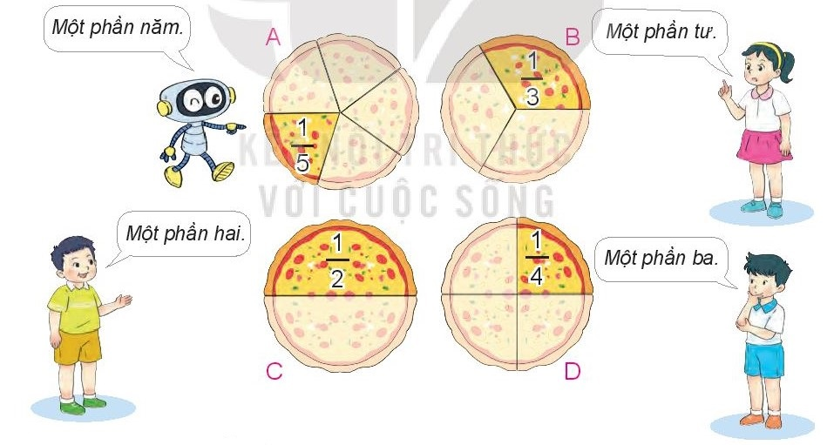
Chọn cách đọc phù hợp với cách viết một phần mấy ở mỗi hình.
BT2
Một phần năm
Một phần ba
Một phần hai
Một phần tư

Slide 11

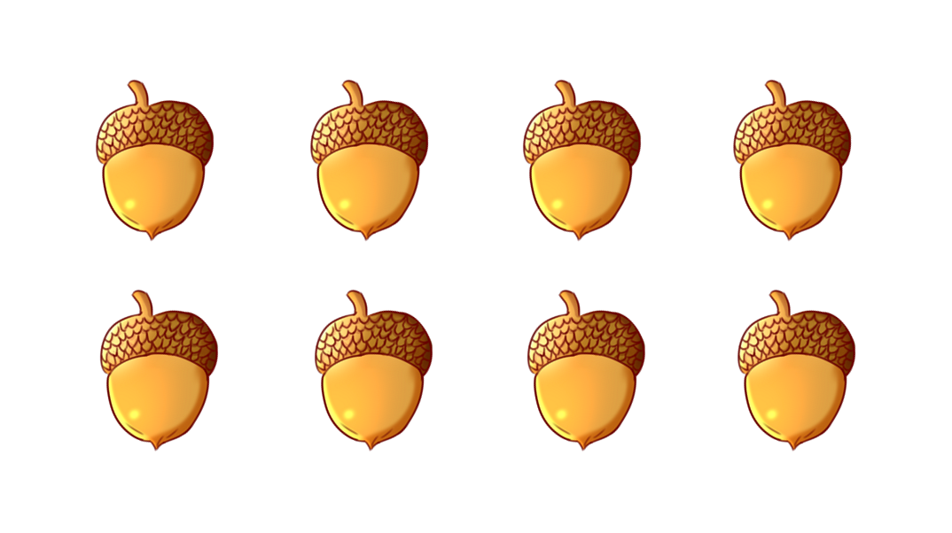

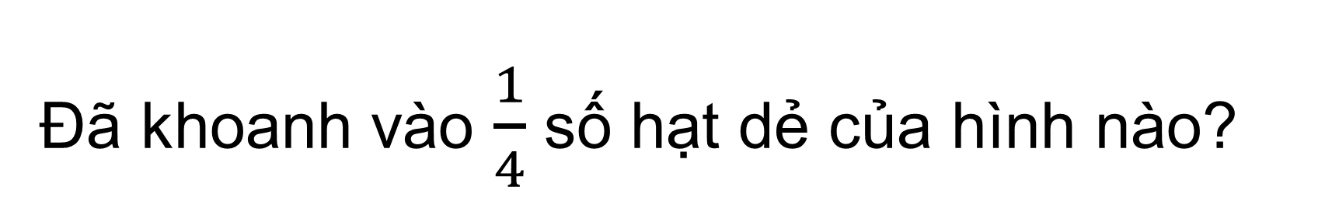
Đã khoanh vào $\frac{1}{4}$ số hạt dẻ của hình nào?
BT3
A
B
Hình B có số hạt dẻ được chia thành 4 phần bằng nhau và khoanh vào 1 phần.

Slide 12




Slide 13








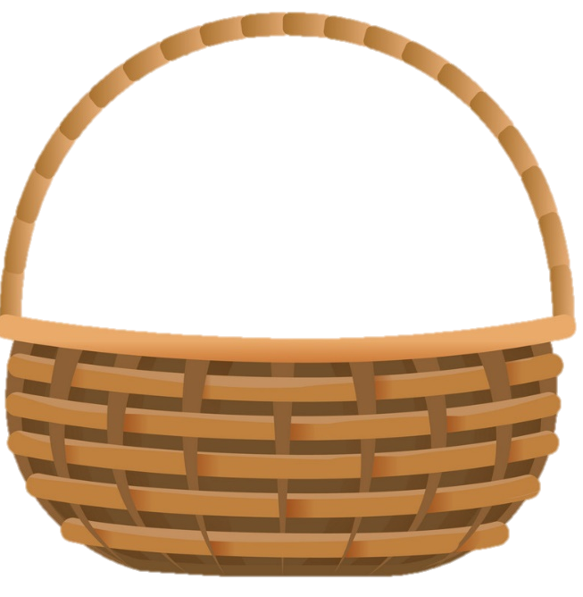

Hãy giúp bạn thỏ chia cà rốt cho các bạn bằng cách trả lời đúng các câu hỏi nhé!

Slide 14

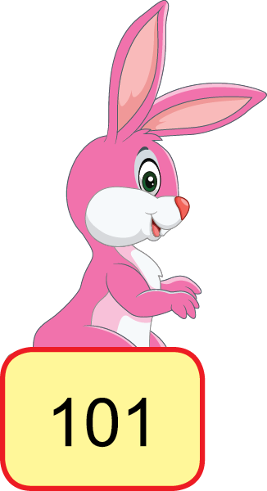
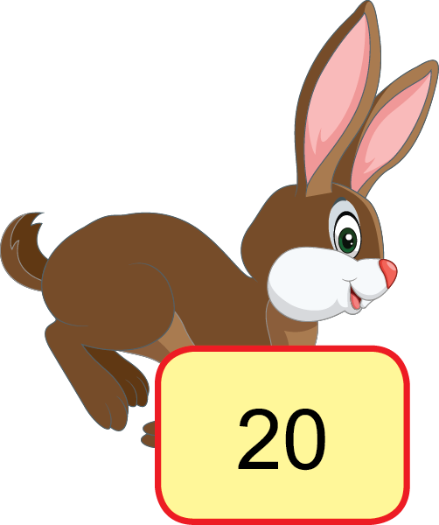


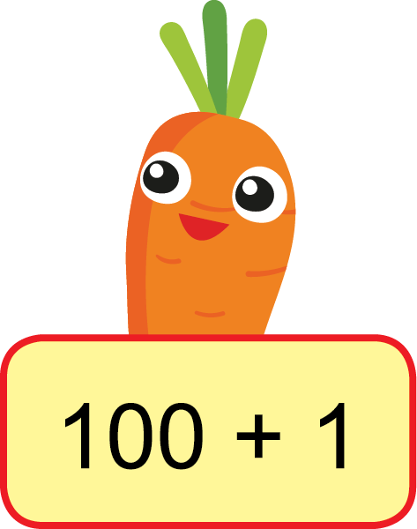







$\frac{1}{5}$
$\frac{1}{4}$
$\frac{1}{3}$
$\frac{1}{6}$
Một phần ba
Một phần sáu
Một phần bốn
Một phần năm

Slide 15

HƯỚNG DẪN VỀ NHÀ
Ôn lại các kiến thức đã học.
Hoàn thành các bài tập SBT.
Xem trước các bài tập tiết sau - Tiết 2: Luyện tập

